Slide 1
Китайський алігатор

Slide 2
Наукова класифікація
Царство: Тварини
Тип: Хордові
Клас: Плазуни
Загін: Крокодили
Сімейство: Алігаторові
Рід: Алігатор
Вид: Китайський алігатор

Slide 3
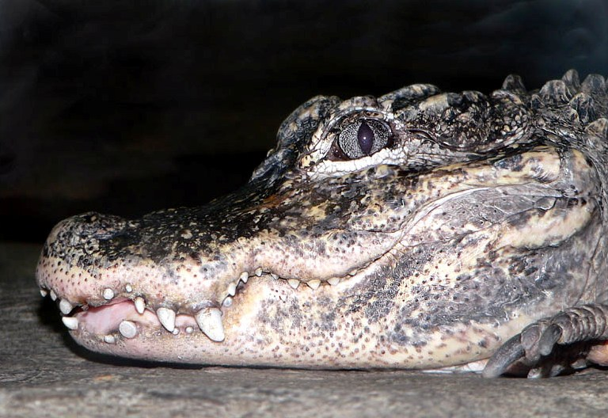

Slide 4
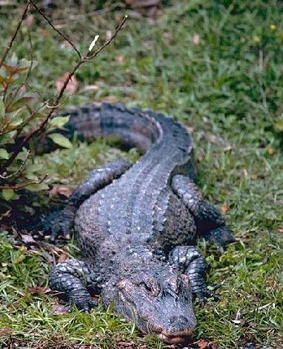
Опис
Китайські алігатори м'ясоїдні напівводні рептилії з довгим, масивним хвостом, що становить половину довжини тварини. Виконує цілий ряд функцій: допомагає рухатися у воді, використовується як лопата при будівництві гнізд, служить в якості зброї при захисті від ворогів, а також служить складах для жиру, який алігатор використовує протягом зими.

Slide 5
Лапи короткі, пазуристі, на кожній є по п'ять частково перетинчастих пальців (у американського алігатора на задній лапі тільки чотири пальці).
Верхня та нижня частина тіла покриті костяністими щитками, що служать для захисту. На відміну від багатьох інших видів крокодилів четвертий зуб на нижній щелепі не видно при закритій пащі. Як і у кайманів, на віях є кістяні щитки. Остання особливість також відрізняє їх від найближчого родича - американського алігатора.

Slide 6
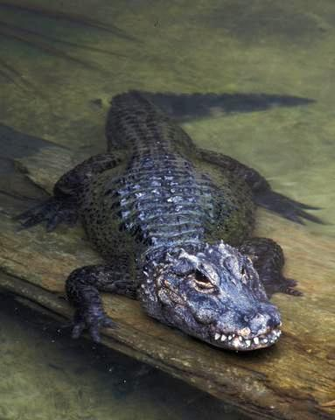
Очі алігатора прикриті напівпрозорою мембраною, яка тягнеться від переднього куточка ока до заднього, захищаючи очне яблуко від механічних пошкоджень і пересихання. Над ніздрями є складки шкіри, які можуть закривати їх, оберігаючи від попадання води, що дозволяє алігаторові протягом тривалого періоду перебувати під водою без дихання.

Slide 7
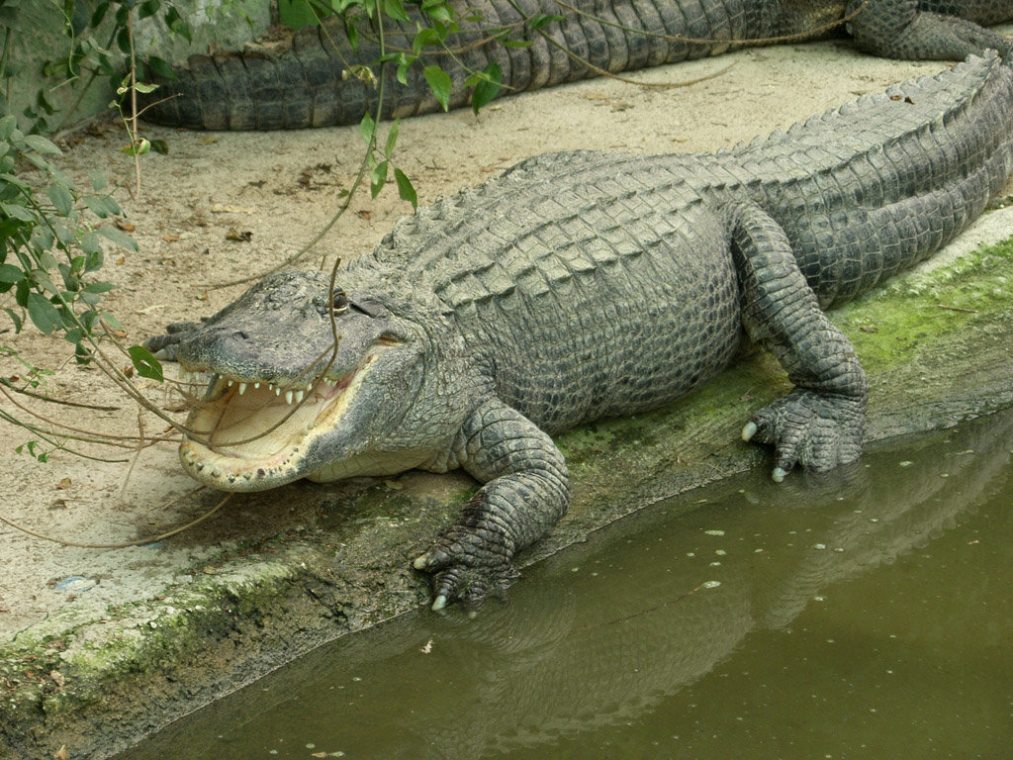
Молоді особини схожі на дорослих, але уздовж тіла мають виразні жовті смуги. У середньому на тілі є по п'ять смуг, на хвості вісім. У міру зростання ці смуги поступово зникають.
Довжина самців може досягати 2,2 м від носа до кінчика хвоста, але зазвичай не перевищує 1,5 м. Самки досягають в довжину максимум до 1,7 м, в середньому 1,4 м.

Slide 8
Вага: Близько 40 кг.
Тривалість життя: До 30-35 років.
Голос: Китайські алігатори мають широкий набір криків. Крики, що нагадують рев, використовуються в шлюбний період для залучення партнерів, вони ж служать для визначення меж території і для з'ясування відносин між самцями. Істоти, що хрюкають звуки, що видаються малюками, служать для контакту з матір'ю, щоб попередити її про небезпеку, дискомфорті і т.п.

Slide 9
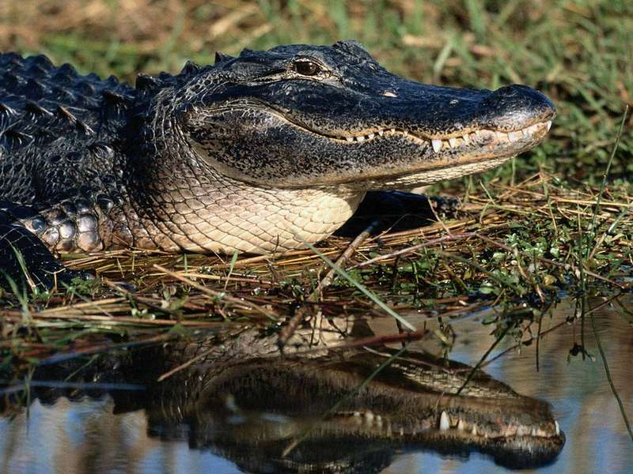

Slide 10
Поширення
Зараз алігатор мешкає тільки в басейні річки Янцзи на східному узбережжі Китаю. Колись, коли популяція цього виду була значно чисельніша, його ареал займав набагато більшу територію. Перші згадки про китайського алігатора відносяться до 3 тис до нашої ери, і в цих джерелах вказувалися і інші райони Китаю і навіть Кореї. У 1998 році вчені підрахували, що тільки за останні 12 років природний ареал китайського алігатора скоротився більш ніж у 10 разів.

Slide 11
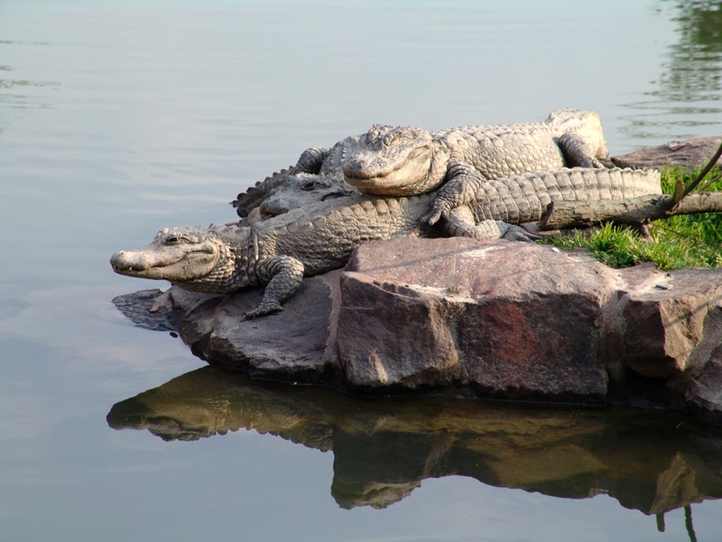

Slide 12
Харчування
Алігатори є хижаками, що ведуть нічний спосіб життя. Дорослі особини харчуються рибою, зміями, молюсками, невеликими ссавцями і водоплавними птахами. Молоді алігатори вживають в їжу комах та інших дрібних безхребетних.

Slide 13
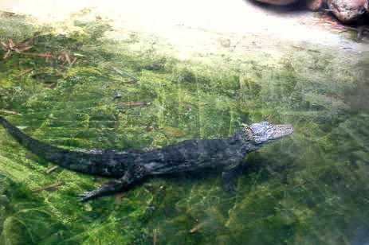

Slide 14
Розмноження
Шлюбний сезон наступає в червні, через місяць після початку сезону дощів. Як самці, так і самки гарчать у пошуках партнера. Ще одним приваблює маневром служить мускусна заліза під нижньою щелепою, яка випускає характерний запах. дин самець за сезон може доглядати за декількома самками.

Slide 15
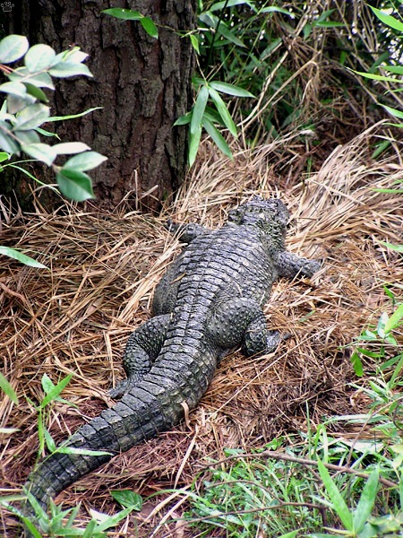
У липні самки влаштовують гніздо в заростях трави по берегах річок і озер. Передніми і задніми лапами вона створює горбик приблизно 1 м заввишки. Гнізда часто створюються недалеко від нір, так що мати може знаходитися недалеко під час інкубаційного періоду. Далі самка в поглибленні на вершині пагорба відкладає 10-40 яєць і вкриває їх травою.

Slide 16
Самки часто відвідують гніздо і охороняють його від хижаків, у той час як самці не беруть в цьому участь. Виводок з'являється у вересні. Почувши Піщані, самка розриває верхній шар і переносить дитинчат вниз до води. Вона також може допомогти дитинчаті вилупитися, повільно катаючи яйце по землі або натискаючи на шкаралупу. Самка залишається разом зі своїм потомством на першу зиму.

Slide 17
Загроза зникнення і охорона
Китайський алігатор знаходиться під загрозою зникнення і включений до Міжнародної Червоної книги.

